Slide 1
计算机图形学 2022秋
Opengl编程和三维变换实验
郑骑林 13540673970
日期：2022/10

Slide 2
2022秋-计算机图形学 实验安排
实验内容：
必做实验：2个
必做实验1:三维变换 必做实验2：光线追踪
选做实验：4选1
选做实验1:Opengl小游戏 选做实验2:曲线曲面
选做实验3:点云配准 选做实验4:三维重建

Slide 3
01
实验环境
02
实验要求
PPT模板下载：www.1ppt.com/moban/ 行业PPT模板：www.1ppt.com/hangye/
节日PPT模板：www.1ppt.com/jieri/ PPT素材下载：www.1ppt.com/sucai/
PPT背景图片：www.1ppt.com/beijing/ PPT图表下载：www.1ppt.com/tubiao/
优秀PPT下载：www.1ppt.com/xiazai/ PPT教程： www.1ppt.com/powerpoint/
Word教程： www.1ppt.com/word/ Excel教程：www.1ppt.com/excel/
资料下载：www.1ppt.com/ziliao/ PPT课件下载：www.1ppt.com/kejian/
范文下载：www.1ppt.com/fanwen/ 试卷下载：www.1ppt.com/shiti/
教案下载：www.1ppt.com/jiaoan/ PPT论坛：www.1ppt.cn
Eniverment
Requirement
目录
03
参考资料
04
实验例子
CONTENTS
References
Example
05
其他作品
Others

Slide 4
PART
ONE
PPT模板下载：www.1ppt.com/moban/ 行业PPT模板：www.1ppt.com/hangye/
节日PPT模板：www.1ppt.com/jieri/ PPT素材下载：www.1ppt.com/sucai/
PPT背景图片：www.1ppt.com/beijing/ PPT图表下载：www.1ppt.com/tubiao/
优秀PPT下载：www.1ppt.com/xiazai/ PPT教程： www.1ppt.com/powerpoint/
Word教程： www.1ppt.com/word/ Excel教程：www.1ppt.com/excel/
资料下载：www.1ppt.com/ziliao/ PPT课件下载：www.1ppt.com/kejian/
范文下载：www.1ppt.com/fanwen/ 试卷下载：www.1ppt.com/shiti/
教案下载：www.1ppt.com/jiaoan/ PPT论坛：www.1ppt.cn
实验环境

Slide 5
OpenGL编程环境
推荐环境
VS2015 社区版 及其以上版本
下载地址：http://m.mydrivers.com/newsview/439398.html?ref=http://m.mydrivers.com/newsview/439398.html?ref=
Windows8.1 以上系统
其他环境
报告里要有说明
需包含可执行文件以及源代码

Slide 6
OpenGL编程环境
实验环境搭建
一、下载glut库（glutdlls37beta.zip）。解压得到5个文件：glut.h，glut.dll，glut32.dll，glut.lib，glut32.lib。
二、安装glut库。假设你的vs的安装路径为MY_VS_ROOT，那么在MY_VS_ROOT/VC/include/下新建一个文件夹GL，然后复制glut.h到这个文件夹下，比如我的就是D:\soft\vs2015\VC\include\GL\glut.h。
然后复制glut.lib和glut32.lib到MY_VS_ROOT/VC/lib/下，最后复制glut.dll和glut32.dll到系统的dll目录下：C:\Windows\system32文件夹内（32位系统）或‪C:\Windows\SysWOW64(64位系统）
三、在vs中安装NupenGL.Core nuget package. From Visual Studio, Go to Tools \ NuGet Package Manager \ Manage Nuget Packages for this solution. Search for “NupenGL” and install the 2 packages.
四、程序中加入#include <GL/glut.h>，编写自己的代码
参考网址：
opengl环境配置GLUT，http://blog.csdn.net/Jacketinsysu/article/details/49563139
在vs2015中使用，http://www.cnblogs.com/hjlweilong/p/5603945.html

Slide 7
PART
TWO
PPT模板下载：www.1ppt.com/moban/ 行业PPT模板：www.1ppt.com/hangye/
节日PPT模板：www.1ppt.com/jieri/ PPT素材下载：www.1ppt.com/sucai/
PPT背景图片：www.1ppt.com/beijing/ PPT图表下载：www.1ppt.com/tubiao/
优秀PPT下载：www.1ppt.com/xiazai/ PPT教程： www.1ppt.com/powerpoint/
Word教程： www.1ppt.com/word/ Excel教程：www.1ppt.com/excel/
资料下载：www.1ppt.com/ziliao/ PPT课件下载：www.1ppt.com/kejian/
范文下载：www.1ppt.com/fanwen/ 试卷下载：www.1ppt.com/shiti/
教案下载：www.1ppt.com/jiaoan/ PPT论坛：www.1ppt.cn
实验要求

Slide 8
实验要求
目标：
使用OpenGL的三维坐标变换功能实现几何建模。
基本要求：
1. 构建一个由4个以上基元几何体构成的复杂场景。 （3d物体）
2. 场景必须是有意义的，变换越复杂得分越高。
3. 具有一定的动画效果，可使用鼠标/键盘控制
4. 加载其他模型（可选）
a. 具有动作响应（键/鼠控制的物体的添加/删除或者光线特效等）
b. 具有菜单管理功能(OpenGLglut)
提交内容：
1. 可编译的源代码和可执行程序
2. 实验报告
3. 评分规则：前3项80分，可选部分20分

Slide 9
实验报告
模板：
按照一般的实验报告要求撰写
没有固定模板
格式：
1）实验题目（目标，要求等）
2）实验内容（你做了什么，如何实现，关键部分的伪代码）
3）实验结果（贴图展示你的实验结果、数据（如有））
4）实验总结（本次实验你学到了什么，遇到了什么问题，如何解决的，对实验课的建议等）
要求：
清晰合理
如有参考提供来源，game实验允许复现，但是要有自己的创新性修改
请勿抄袭

Slide 10
坐标变换函数
坐标变换：
通过指定功能的函数给予坐标变换矩阵与当前物体位置矩阵相乘以实现坐标变换
函数参考：
glTranslate(x,y,z)，把当前矩阵和一个表示移动物体的矩阵相乘。三个参数分别表示了在三个坐标上的位移值。
glRotate(angle, 0.0f, 0.0f, 1.0f)，这里表示绕着z轴正方向以逆时针旋转，参数 angle 表示旋转的角度。
glScale（x,y,z），把当前矩阵和一个表示缩放物体的矩阵相乘。x,y,z 分别表示在该方向上的缩放比例。
glutTimerFunc()通过定时器实现动画效果

Slide 11
三维几何图形
函数参考：
glutSolidsphere，glutwiresphere--绘制实心球体和线框球体
glutsolidCube，glutwireCube--绘制实心立方体和线框立方体
glutsolidCone，glutwireCone--绘制实心圆锥体和线框圆锥体
glutsolidTorus，glutwireTorus--绘制实心圆环和线框圆环
glutSolidDOdeCahedroll，glLltwiFeDOdechedfotl--绘制实心十二面体和线框十二面体
glutSolidOctahedron，glutWireOctahedron--绘制买心八面体和线框八面体
glutsolldTetrahedron，glutwireTetrahedron--绘制实心四面体和线框四面体
glutSollelcosahedron，glutwirelcosahedron--绘制实心二十面体和线框二十面体
glutsolidTeapot，glutwireTeapot--绘制实心茶壶和线框茶壶
Notes:
威胁模型

Slide 12
PART
Three
PPT模板下载：www.1ppt.com/moban/ 行业PPT模板：www.1ppt.com/hangye/
节日PPT模板：www.1ppt.com/jieri/ PPT素材下载：www.1ppt.com/sucai/
PPT背景图片：www.1ppt.com/beijing/ PPT图表下载：www.1ppt.com/tubiao/
优秀PPT下载：www.1ppt.com/xiazai/ PPT教程： www.1ppt.com/powerpoint/
Word教程： www.1ppt.com/word/ Excel教程：www.1ppt.com/excel/
资料下载：www.1ppt.com/ziliao/ PPT课件下载：www.1ppt.com/kejian/
范文下载：www.1ppt.com/fanwen/ 试卷下载：www.1ppt.com/shiti/
教案下载：www.1ppt.com/jiaoan/ PPT论坛：www.1ppt.cn
参考资料

Slide 13
编程参考
中文书籍：
OpenGL入门教程
OpenGL编程精粹
Notes:
威胁模型

Slide 14
PART
Four
实验例子

Slide 15
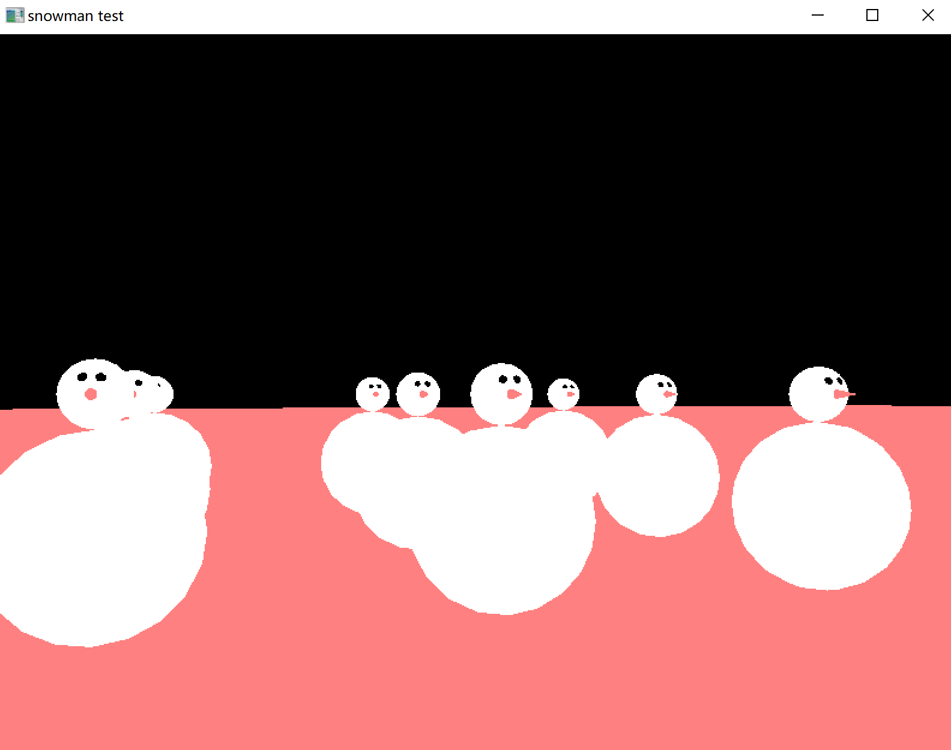
实验例子1
主题：
雪人阵列模型

Slide 16
实验例子1
初始化函数
显示绘制函数
窗口更新函数
主函数
程序构成：
通常流程：
初始化场景
定义观察方式
绘制几何体
坐标变换
循环更新
具体代码：
Notes:
绘制几何体可以用到的网址——https://blog.csdn.net/u010547283/article/details/50736319

Slide 17
对应代码
void main ( int argc, char** argv ) {
glutInit ( &argc, argv );
glutInitDisplayMode ( GLUT_RGB | GLUT_DOUBLE );
glutInitWindowPosition(100, 100);
glutInitWindowSize ( 800, 600 );
glutCreateWindow ( "snowman test" );
glutDisplayFunc(renderScene);
glutSpecialFunc(inputKey);
glutReshapeFunc(changeSize);
……
glutMainLoop(); //调用这句才能看到窗口
}

Slide 18
鼠标键盘控制方法
场景旋转：
为了方便观察三维立体场景，此处使用键盘控制平移和旋转场景。建议理解该方法，并在自己的项目中使用。
参考：
鼠标结合键盘控制可参考：
https://blog.csdn.net/dcrmg/article/details/53223680
更详细功能可参考：
https://blog.csdn.net/tsin94/article/details/102861792

Slide 19
THANKS

